Slide 1
Propiedades Periódicas
Dra. Carla Muñoz

Slide 2
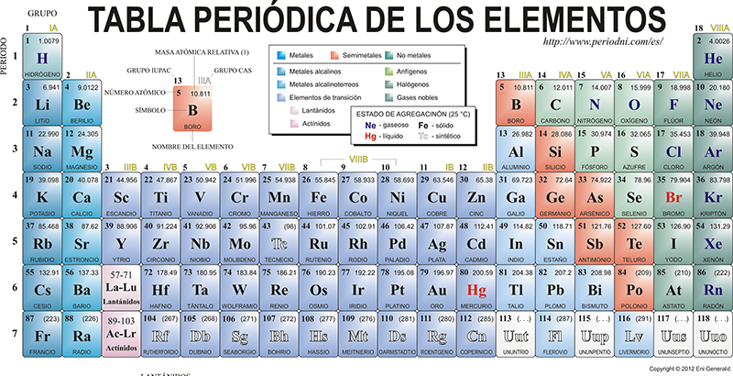

Slide 3
Propiedades periódicas
Existe una gran variedad de propiedades químicas y físicas de los elementos que varían periódicamente, según el número atómico. Algunas de ellas , tales como la conductividad eléctrica, el potencial de ionización, la electroafinidad y el tamaño atómico, están relacionadas una con otra y con el comportamiento químico general.

Slide 4
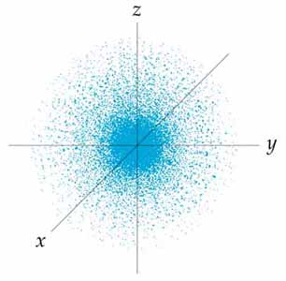
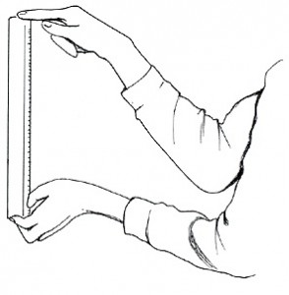
Tamaño del átomo
Para conocer el tamaño de las cosas basta con medirlas, pero ¿cómo medimos el tamaño de un átomo?
Para ello deberíamos saber donde está ubicado su electrón más externo.

Slide 5
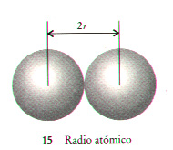
Tamaño del átomo
Radio atómico.
Como ya hemos estudiado, no es posible determinar la posición exacta de un electrón en un átomo, es erróneo considerar el radio de un átomo como la distancia entre el núcleo y el electrón de la capa más externa. En cambio se define el Radio atómico como mitad de la distancia entre dos núcleos de dos átomos adyacentes.

Slide 6
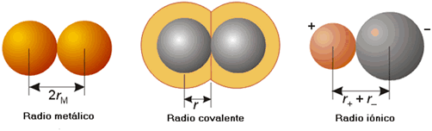
Radio Atómico
Radio metálico: mitad de la distancia entre dos átomos vecinos en un sólido metálico.
Radio covalente: mitad de la distancia entre dos átomos iguales en un enlace covalente sencillo.
Radio de van der Waals: mitad de la distancia dos átomos de un mismo elemento, cuando entre ellos no hay enlace químico.

Slide 7
Radio Atómico
Molécula | Longitud del enlace (pm) | Radio atómico (pm)
H – H | 74 | 37
F – F | 144 | 72
Cl – Cl | 202 | 101
Br – Br | 230 | 115
I - I | 266 | 133

Slide 8
Radio Atómico
Variación del radio atómico (pm)
Periodo | I A | II A | III A | IV A | V A | VI A | VII A | 0
1 | H 37 |  |  |  |  |  |  | He 93
2 | Li 133 | Be 90 | B 80 | C 77 | N 73 | O 74 | F 72 | Ne 112
3 | Na 154 | Mg 136 | Al 125 | Si 117 | P 110 | S 104 | Cl 101 | Ar 154
4 | K 196 | Ca | Ga 126 | Ge 122 | As | Se 116 | Br 115 | Kr 169
5 | Rb 216 | Sr 192 | In 144 | Sn | Sb 138 | Ti 135 | I 133 | Xe 190

Slide 9
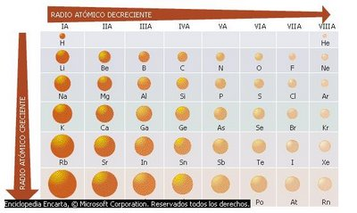
La disminución del radio atómico a través de un periodo se debe a que los electrones de valencia experimentan una fuerza de atracción cada vez mayor a medida que aumenta la carga nuclear, lo cual produce una contracción en la nube electrónica.

Slide 10
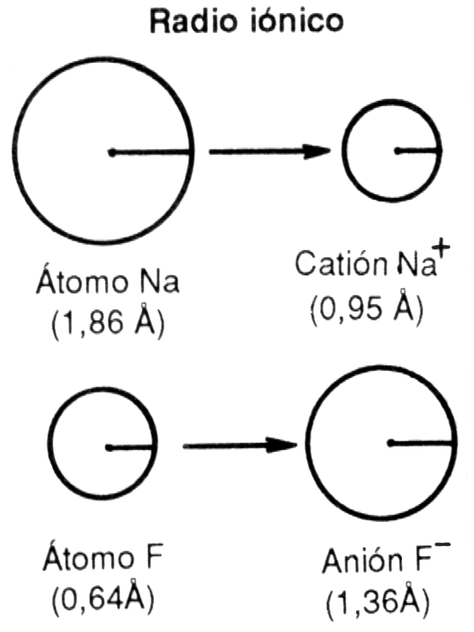
Cuando descendemos en un grupo , aumenta el nivel de energía de los electrones de valencia, y estos están cada vez más alejados del núcleo.
Radio Iónico: corresponde al radio de un anión o de un catión.

Slide 11
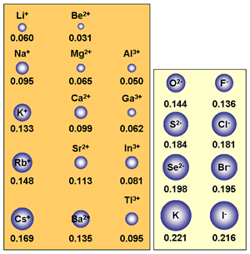
La tendencia general del tamaño de los radios iónicos sigue la misma línea de los radios atómicos, pero ella sólo es válida al comparar cationes y aniones por separado que sean isoelectrónicos.
Por ejemplo, los iones tripositivos serán siempre más pequeños que los divalentes y estos más pequeños que los monovalentes, debido a que la carga positiva del núcleo va aumentando, mientras la carga negativa se mantiene constante, lo que provoca una mayor atracción.

Slide 12
Energía de ionización
“Energía mínima (kJ/mol) necesaria para desprender un electrón de un átomo en estado gaseoso, en su estado fundamental”.
La energía de ionización refleja la estabilidad de los electrones externos.
X (g) + Energía X⁺(g) + ē
X⁺ (g) + Energía X²⁺(g) + ē
X²⁺ (g) + Energía X³⁺(g) + ē

Slide 13
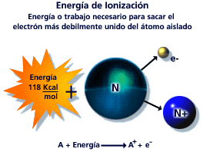
Energía de ionización

Slide 14
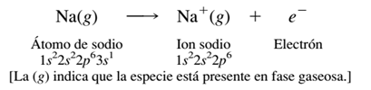
Energía de ionización
Cuando a un átomo se le quita un electrón suceden dos cosas:
La repulsión entre los electrones disminuye, ya que hay menor cantidad de ellos.
Como la carga del núcleo permanece constante los electrones son más atraídos por la carga positiva del núcleo.
“Por lo tanto quitarle un 2° electrón a cualquier átomo requiere más energía que para el primero”

Slide 15
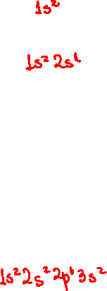
Energía de ionización
Energías de ionización (en kJ/mol) para algunos elementos.
z | elemento | primera | segunda | tercera
2 | He | 2373 | 5241 | -
3 | Li | 520 | 7300 | 11815
4 | Be | 899 | 1757 | 14850
6 | C | 1086 | 2350 | 4620
9 | F | 1680 | 3370 | 6050
12 | Mg | 738 | 1450 | 7730

Slide 16
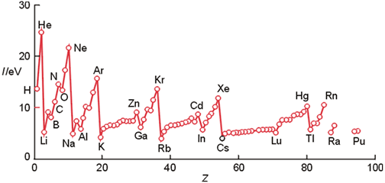

Energía de ionización
Be 1s² 2s² subnivel lleno
N 1s² 2s² 2p³ subnivel semilleno

Slide 17
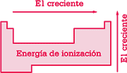
Grupo: el radio atómico disminuye, los electrones están más cercanos al núcleo, este los atrae con mayor fuerza, por lo tanto habrá un mayor gasto energético para quitar uno de ellos.
Periodo: el tamaño de los átomos aumenta, electrones más alejados del núcleo, menor atracción, menor energía para arrancar uno.

Slide 18
Afinidad electrónica
Cambio energético que ocurre cuando un átomo en estado gaseoso acepta un electrón para formar un anión.
X(g) + ē X⁻(g)
O podemos considerarla como la energía que se debe suministrar para quitar un electrón desde un anión:
F⁻ (g) F(g) + ē ∆H
Definición: cantidad de energía necesaria para quitar un mol de electrones a un mol del ion negativo en fase gaseosa y en su estado basal.
Un valor positivo grande significa que el anión es muy estable, y el átomo tiene gran tendencia a aceptar un electrón.

Slide 19
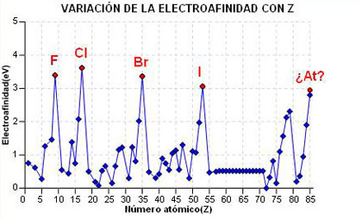
Afinidad electrónica
El mismo razonamiento que se hizo para la energía de ionización se puede hacer para la afinidad electrónica, pero también debemos considerar ahora la configuración electrónica de los aniones.

Slide 20
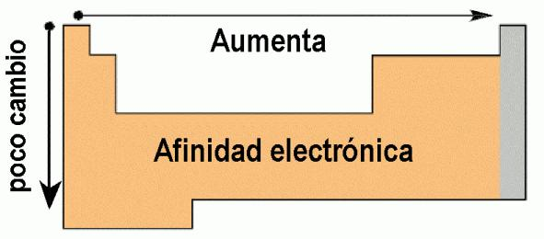
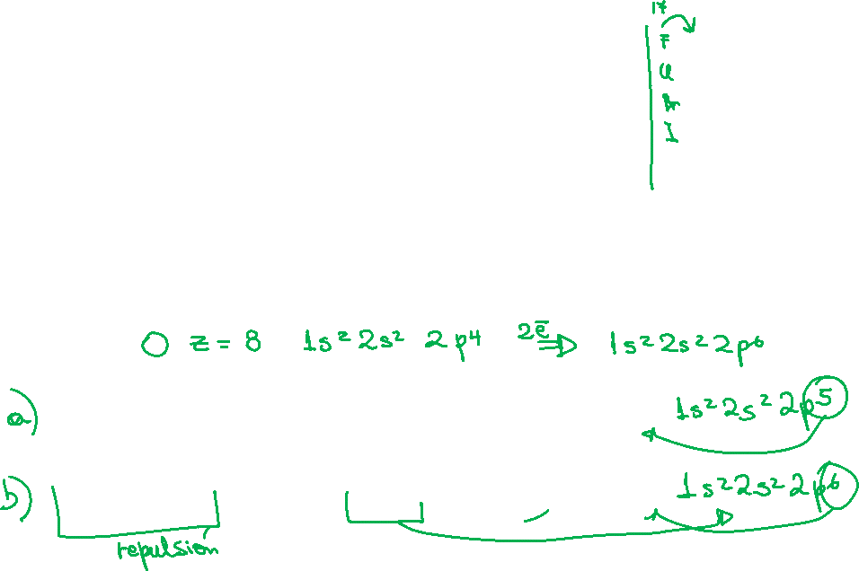
En un periodo la afinidad electrónica aumenta debido a que los no metales al aceptar uno o más electrones su configuración se acerca a la del gas noble.
O(g) + ē O⁻(g) ∆H= -141 kJ/mol
O⁻(g) + ē O²⁻(g) ∆H = 780 kJ/mol

Slide 21
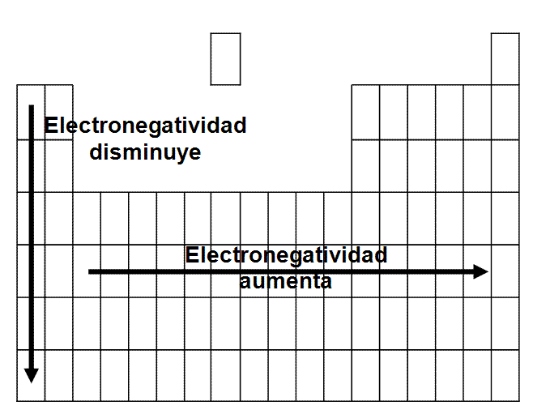

Electronegatividad
Este concepto permite asociar tanto el potencial de ionización como la electroafinidad de cada elemento. Esta propiedad se define como: “la tendencia que posee un átomo a atraer electrones en un enlace químico”

